Slide 1
Foglalkoztatáspolitika: munkahelyteremtés és vállalkozásfejlesztés
Székesfehérvár, 2013. április 23.
Dr. Czomba Sándor
Foglalkoztatáspolitikáért felelős Államtitkár

Slide 2
BEVEZETÉS
Az egyik legnagyobb kihívás Európában a gazdasági növekedés beindítása és a foglalkoztatás bővítése
Az EU a jelenlegi 68%-ról 75%-ra kívánja növelni a rátát 2020-ig
Magyarország az EU-átlaghoz való foglalkoztatási felzárkózást és az ország átfogó, teljes újjászervezését tűzte ki célul
Magyarországnak a célkitűzés eléréséhez nagyobb erőfeszítéseket kell tenni (közel 1 millió ember hiányzik a foglalkoztatásból)
A korlátozott kormányzati mozgástér miatt (örökölt helyzet + elhúzódó globális válás) nem szokványos eszközök alkalmazása

Slide 3
Munkaerő-piaci körkép országos 1.

Slide 4
Munkaerő-piaci körkép országos 2.

Slide 5
Javuló Fejér megyei foglalkoztatás

Slide 6
Növekvő megyei aktivitás és munkanélküliség

Slide 7
A FOGLALKOZTATÁSI CÉLÚ TÁMOGATÁSOK
HÁROM PILLÉRRE ÉPÜLŐ RENDSZERE
Az első pillér a nyílt munkaerő-piaci elhelyezkedés ösztönzése és támogatása. Ez a legfontosabb a hátrányos helyzetű munkavállalói rétegek esetében, mert célzott bér- és járuléktámogatásokkal segíti elő az elsődleges munkaerő-piacra való visszatérést.
A második pillér a szociális gazdaság, ami a helyi lehetőségekre építve szervezi meg a munkanélküliek foglalkoztatását részben állami támogatásból, részben pedig saját bevételekből. Ez egy átmeneti foglalkoztatási forma, amelynek célja hosszabb távon, hogy átvezessen a versenypiaci foglalkoztatásba.
A harmadik pillér a közfoglalkoztatás új rendszere, amely szorosan összefügg a szociális segélyezés rendszerének munkára ösztönző átalakításával, és amelynek keretében az állam maga szervezi meg azoknak az átmeneti foglalkoztatását, akiknek az első két pillér jelenleg nem kínál munkalehetőséget.

Slide 8
Középpontban: A MUNKAHELYTEREMTÉS
Magas átlagos adóterhelés korlátozza a foglalkoztatást
Magyarországon a legmagasabbak az OECD országok között
Munkát terhelő adók helyett a fogyasztási típusú adókra kerül át a hangsúly
16%-os egykulcsos SZJA élénkíti a munkaerő kínálatot és erősíti a munkára ösztönzést
A munkahelyteremtés serkentésére új ösztönzőkre van szükség a munkáltatók számára, amivel ösztönözni lehet a hátrányos helyzetűek foglalkoztatását

Slide 9
A VERSENYSZEKTOR KERESLET-ÉLÉNKÍTÉSE MUNKAHELYVÉDELMI AKCIÓTERV
A foglalkoztatás költségét csökkentő 300 milliárd Ft (a GDP 1%-a) célzott járulék-kedvezmény
A teljes költségvetésből körülbelül 270 milliárd forint a magán szektorban realizálódik
A munkaerőpiacon leginkább hátrányos helyzetű csoportokra fókuszál
Kiterjed a már foglalkoztatottakra is
A támogatással érintett munkavállalók becsült létszáma 1,2 millió fő
A program 2013. január 1-től indult

Slide 10
A Munkahelyvédelmi Akcióterv célcsoportjai
 | Célcsoport | Érintettek (ezer fő)
25 év alattiak kedvezménye | 25 év alattiak | 200
Pályakezdők kedvezménye | Legfeljebb 180 nap munkaviszonnyal rendelkező, 25 év alattiak
55 év felettiek kedvezménye | 55 év felettiek | 500
Képzettséget nem igénylő munkát végzők kedvezménye | Képzettséget nem igénylő munkakörben foglalkoztatottak | 250
Tartós álláskeresők kedvezménye | 6 hónapja munkanélküli | 30
Gyes-ről visszatérők kedvezménye | Gyes-ről visszatérő | 30

Slide 11
A MUNKAHELYVÉDELMI AKCIÓTERV KEDVEZMÉNYEI

Slide 12
A Munkahelyvédelmi Akcióterv várható hatásai
Makro hatások:
  Megközelítőleg 20.000 új munkahely (a munkavállalók számának 0.5 százalékpontos növekedése), mivel a célcsoportba tartozók foglalkoztatása költséghatékonnyá válik;
  0.5 százalékpontos növekedés az átlagos bruttó bérekben;
  Új foglalkoztatási lehetőségek a hátrányos helyzetű munkaerő-piaci csoportok számára.
Első eredmények a munkáltatói adóbevallások feldolgozását követően
Az Akcióterv teljes hatásmechanizmusának értékelése

Slide 13
ELSŐ MUNKAHELY GARANCIA PROGRAM 2013
Hosszabb támogatási idővel
Alanya: 25 év alatti pályakezdő (kiemelten a szakképzetlenek és a tartósan munkanélküliek)
jogosult diplomások korhatára 30-ról 25 évre csökkent
Mértéke: Bér és szociális hozzájárulási adó 100% a minimálbér másfélszereséig (bruttó 147 ezer Ft), továbbá utazási költségek megtérítése (előleg)
Időtartama: max. támogatási időszak 4 hónapról 6 hónapra nőtt
kiegészült max. 3 hónap továbbfoglalkoztatási kötelezettséggel (támogatási időszak felével megegyező)
Forrás: 3,6 Mrd Ft-ról 5 Mrd Ft-ra növeltük
Cél: tartós foglalkoztatás 7,2 ezer fő tekintetében

Slide 15
Gyakornoki program
a tanulószerződés keretében tanult pályakezdők támogatására a konvergencia régiókban (TÁMOP 2.3.4 A)
A pályázat tartalma: új foglalkoztatás támogatása 9 hónapon keresztül járó teljes vagy részleges bér- és járuléktámogatással, segítő mentor bérpótlékával, a gyakornoki munkahely kialakításának támogatásával
A pályázat célja:
a közvetlen munkahelyteremtés elősegítése
iskolai rendszerű képzésben szerzett első szakképesítés hasznosulásának elősegítése,
a pályakezdők korai munkahelyi tapasztalathoz segítése, későbbi foglalkoztathatóságuk növelése.
a vállalkozások duális képzésben történő részvételének ösztönzése.
A pályázat keretében igényelhető támogatás: 460.350 Ft - 30.000.000 Ft.
A program forrása: 8,5 milliárd forint, 4.000-10.000 fiatal foglalkoztatását támogatjuk.
A konstrukció 2013. február 15-től április végéig pályázható
Notes:
A pályázat keretében azon mikro-, kis-, és középvállalkozások projektjei kapnak támogatást, amelyek vállalják, hogy az első (középfokú) szakképesítésüket nappali tagozaton megszerzett pályakezdő fiatalt alkalmaznak, aki tanulószerződés keretében sajátította el szakmája gyakorlati ismereteiket, legalább a képzése egy részében.
Feltétel, hogy olyan munkakörben alkalmazza a támogatásban részesített munkáltató, amelynek betöltésére a megszerzett szakképesítése kifejezetten képesíti.
A munkáltató vállalja, hogy a támogatott 9 hónapot követően legalább további 9 hónapig tovább alkalmazza a munkavállalót.
A pályázónak mentort is kell biztosítania, akinek feladata a pályakezdő szakmai segítése, előrehaladásának dokumentálása, munkájának értékelése, amely egyben ajánlás a későbbi munkavállaláshoz is.
A program keretében a segítő mentor bérpótléka, illetve a gyakornoki munkahely(ek) kialakításához szükséges eszközök beszerzéséhez, a megfelelő gyakornoki munkafeltételek biztosításához szükséges beszerzések, felújítások, átalakítások elvégzéséhez is igényelhető támogatás.

Slide 16
A gyakornokokkal szemben támasztott feltétel:
a munkaviszony megkezdésekor 25 évesnél fiatalabb,
pályakezdő, aki legfeljebb 18 hónapja szerezte első iskolai rendszerű középszintű szakképesítését nappali rendszerű iskolai oktatásban,
képzése során legalább 6 hónapon keresztül tanulószerződés keretében vett részt a gyakorlati képzésben.
A bér- és járulékköltségek támogatásának mértéke:
 | Csekély mértékű, ún. de minimis támogatásra jogosult vállalkozások | Csekély mértékű, ún. de minimis támogatásra nem jogosult vállalkozások
Új státusz, saját tanuló | 100% | 66,5%
Új státusz, más tanulója | 90% | 60%
Statisztikai létszám megőrzését eredményező foglalkoztatás | 50% | 35%
Notes:
Amennyiben a gyakornoki program keretében igényelt támogatási összeggel együtt a pályázó állami (központi költségvetési, vagy önkormányzati) forrásból kapott támogatásainak összege a támogatás odaítélésének évében és az azt megelőző két pénzügyi évben nem haladja meg a 200.000 eurónak megfelelő forintösszeget, a támogatás csekély mértékű támogatásnak minősül (de minimis támogatás) és akár 100%-os is lehet.
Amennyiben a pályázó korábbi állami támogatásainak összege ezt a mértéket meghaladták, úgy az uniós jogszabályoknak megfelelően bértámogatásként vehető igénybe.

Slide 17
Fiatalok vállalkozóvá válásának támogatása (TÁMOP 2.3.6)
  A konstrukció célja:
  vállalkozás indítását tervező 18-35 éves fiatalok, illetve fiatal szülők segítése a vállalkozói kompetenciák elsajátításához, a vállalkozásindításhoz kapcsolódó támogató szolgáltatások biztosításával, valamint az induló költségek vissza nem térítendő támogatásával.
Szakasz
  Régiónként kiválasztott egy-egy vállalkozásfejlesztési szervezet
  toborozza az életképes üzleti ötlettel rendelkező fiatalokat,
  segítséget nyújt a piaci lehetőségek felkutatásához,
  megszervezi a vállalkozás indításához szükséges képzéseket,
  segíti az üzleti tervek elkészítését, értékeli, jóváhagyja azokat,
  a vállalkozások létrehozását követően pedig további támogatást, mentorálást, tanácsadást nyújt a létrejött vállalkozások számára.
  Rendelkezésre álló keretösszeg: 2 Mrd Ft
Notes:
A konstrukció a fiatalok alkalmazkodóképességének és vállalkozóképességének fejlesztésével hozzájárul a célcsoportba tartozók gazdasági aktivitásának növeléséhez, munkaerő-piacra történő belépéséhez, valamint a vállalkozás-indításhoz és működéshez szükséges kompetenciák elsajátításához.
Az Új Széchenyi Tervvel összefüggésben a koncepció megvalósítása erősíti a ’Vállalkozásfejlesztés – Üzleti környezet fejlesztés’, valamint a ’Foglalkoztatás’ programok által megvalósítani kívánt célokat. Összhangban van továbbá az Új Széchenyi Terv által megfogalmazott elvvel, miszerint a hazai mikro-, kis- és középvállalkozások képesek egyedül arra, hogy jelentősen és tartósan emeljék a foglalkoztatást Magyarországon.

Slide 18
II. Szakasz
Az elő szakaszba bevont fiatalok által alapított új vállalkozások vehetnek részt a második, könnyített elbírálású pályázati ütemben.
Igényelhető forrás: egyéni vállalkozóként, vagy mikrovállalkozás esetén maximum 3 millió forint, társaságonként maximum 6 millió forint.
Főbb támogatható tevékenységek:
  Eszközbeszerzés, eszközbérlés, anyagbeszerzés, immateriális javak beszerzése
  A létrehozott új munkahelyre felvett munkavállalók foglalkoztatása,
  Információs technológia-fejlesztés, vállalati infokommunikációs fejlesztések
  Piacra jutás támogatása (pl. marketingeszközök beszerzése, vásárokon való részvétel)
  Képzésen való részvétel
  Rendelkezésre álló forrás: 4,94 Mrd Ft.
  A program keretében 1500 új vállalkozás létrehozását támogatjuk.
  A pályázatok benyújtása 2013. június 3-tól lehetséges
Notes:
A vállalkozásindítással, vállalkozás-fejlesztéssel kapcsolatos szolgáltatásokat végző vállalkozások, nonprofit és egyéb nem nyereségérdekelt szervezetek a konstrukció első szakaszában önállóan vagy konzorciumi formában pályázhatnak.
A kiválasztásra kerülő szolgáltató legfőbb feladatai:
a régió minden megyéjében a célcsoport felkutatása, toborzása, programba vonása, tájékoztatás, információnyújtás a célcsoport részére, illetve ezzel összefüggő nyilvános programok szervezése, állásbörzéken, ötletbörzéken, szakmai vásárokon, kiállításokon való részvétel;
a célcsoport programba vonása érdekében együttműködések létrehozása fiatal hátrányos helyzetű munkaerő-piaci csoportok, kiemelten roma fiatalok foglalkoztatását elősegítő társadalmi szervezetekkel;
vállalkozásindítással összefüggő tanácsadási szolgáltatások;
vállalkozói ismeretek átadásával összefüggő képzések szervezése, lebonyolítása;
képzéshez kapcsolódó szolgáltatások (képzési szükségletek felmérése és képzési tanácsadás);
a képzésekhez kapcsolódó utazás, ellátás
közös fórumok, találkozók biztosítása a programba bevont célcsoporttagok számára
segítségnyújtás üzleti terv kidolgozásához (pl: előzetes piackutatás, szükségletfelmérés, tevékenység tervezés, pénzügyi tervezés);
mentori feladatok ellátása, tanácsadási feladatok;
a létrejött vállalkozások tevékenységének nyomonkövetése a vállalkozásindítást követő egy évig;
műhelyfoglalkozások, rendezvények szervezése, lebonyolítása;
üzleti terv egységes tartalmi és formai elemeinek/specifikációjának kialakítása (a többi nyertes pályázóval közösen);
az üzleti tervek elbírálási szempontrendszerének és módszertanának kidolgozása (a többi nyertes pályázóval közösen);
szakmai értékelés, részjelentések/beszámolók elkészítése.
Nyertesek:
Fiatal Vállalkozók Országos Szövetsége: ÉSZAK-MAGYARORSZÁGON, ÉSZAK-ALFÖLDI RÉGIÓBAN DÉL-DUNÁNTÚL RÉGIÓBAN NYUGAT DUNÁNTÚL RÉGIÓBAN
Budapesti Politechnikum Alapítvány Dél-Alföldi Régióban
Magyar Vállalkozásfejlesztési Alapítvány közép-dunántúli régióban

Slide 19
Munkahelyteremtő beruházások támogatása, 2013.
Fő prioritások:
Az alaptámogatás összegét 1,5 millió Ft-ra emeltük (az elmúlt évben 1,4 millió Ft volt).
Kiegészítő támogatások, új munkahelyenként
Álláskeresők felvételénél, 500 ezer Ft
A hátrányos helyzetű kistérségekben, településeken megvalósuló beruházásoknál, 200 ezer Ft
Leghátrányosabb helyzetű településeken, 300 ezer Ft
A szabad vállalkozási zónákban, 700 ezer Ft
Roma álláskeresők foglalkoztatásánál, 300 ezer Ft

Slide 20
Munkahelyteremtő támogatások javuló feltételekkel
 | 2010 | 2012 | 2013
MPA/NFA keretösszeg, milliárd Ft | 2,0 | 7,3 lekötött összeg | 10,0
Új munkahelyek száma | 1800 | 4012 | 5200
Alaptámogatás (új munkahelyenként) | 800 ezer Ft | 1,4 millió Ft | 1,5 millió Ft
Álláskeresők foglalkoztatásához kieg. támog. | 300 ezer Ft | 500 ezer Ft | 500 ezer Ft
Hátrányos helyzetű kistérségekben, településeken megvalósuló beruházás esetén kiegészítő támogatás | 100 ezer Ft | 200 ezer Ft | 200 ezer Ft
Leghátrányosabb helyzetű településeken megvalósuló beruházás esetén kieg. támog. | 200 ezer Ft | 300 ezer Ft | 300 ezer Ft
Roma álláskeresők foglalkoztatásához kiegészítő támogatás | 100 ezer Ft | 300 ezer Ft | 300 ezer Ft
Szabad vállalkozási zónában megvalósuló beruházáshoz esetén kiegészítő támogatás | . | . | 700 ezer Ft
Elérhető legmagasabb támogatási összeg (új munkahelyenként) | 1,4 millió Ft | 2,5 millió Ft | 3,0 millió Ft

Slide 22
A 2013. évi kkv-munkahelyteremtő programra érkezett pályázatok
Az országosan beérkezett pályázatok száma több, mint kétszerese volt a tavalyinak
A közel 1700 benyújtott támogatási igénnyel a vállalkozások mintegy 10 ezer új munkahelyet hoznának létre
Fejér megyéből a tavalyi 17-el szemben idén 49 vállalkozás pályázott
A megyei támogatási igény összege 432 millió Ft volt a tavalyi 267 millió Ft-tal szemben
A megyében nem került kialakításra Szabad Vállalkozási Zóna

Slide 23
EMELKEDNEK A KÖZVETLEN GAZDASÁGFEJLESZTÉSRE FORDÍTOTT UNIÓS FORRÁSOK
Az európai strukturális és kohéziós alapokból szociális alapokból közvetlen gazdaságfejlesztésre fordított támogatások aránya
Az elmúlt 2007-2013 tervezési időszakban
15%
A következő 2014-2020 tervezési időszakban
            60%

Slide 24
BEFEKTETÉS-ÖSZTÖNZÉS
A SZABAD VÁLLALKOZÁSI ZÓNÁKBAN
Kedvezmények és támogatások:
Társasági adókedvezmény
Szakképzési hozzájárulási kedvezmény (1,5 %)
Helyi adókedvezmények (változó mértékű)
KKV munkahelyteremtő beruházási támogatás (új munkahelyenként 300 + 400 ezer Ft)
Fejlesztési célú európai uniós források (gazdaságfejlesztésre 2014-től)
Munkahelyvédelmi Akcióterv kedvezményei

Slide 25
EGY KONKRÉT PÉLDA BEMUTATÁSA I.
Középvállalkozás 200 millió Ft 4 év alatt megtérülő beruházással 30 munkahelyet hoz létre. Fejlesztési adókedvezményt 10 évre veszi igénybe. Támogatásintenzitás a régióban 60%.
Szociális hozzájárulási adókedvezmény és szakképzési hozzájárulási kedvezmény:
első két évben évente: 30 fő*100 000 Ft (maximális kedvezményalap)*28,5%*12 hó*2 év = 20.520.000 Ft
harmadik évben: 30 fő*100 000 Ft*,14,5%*12 = 5.220.000 Ft
szociális hozzájárulási adó összesen: 25.740.000 Ft

Slide 26
EGY KONKRÉT PÉLDA BEMUTATÁSA II.
Társasági adókedvezmény:
évente 50 000 000*10% (társasági adómérték)*80% (az adókedvezmény korlátja) = 4.000.000 Ft
10 adóévre: 4.000.000*10 év= 40.000.000 Ft
Egy 200 millió Ft-os, 30 munkahelyet létrehozó beruházáshoz 10 év alatt összesen 65,7 millió Ft állami támogatás vehető igénybe

Slide 27
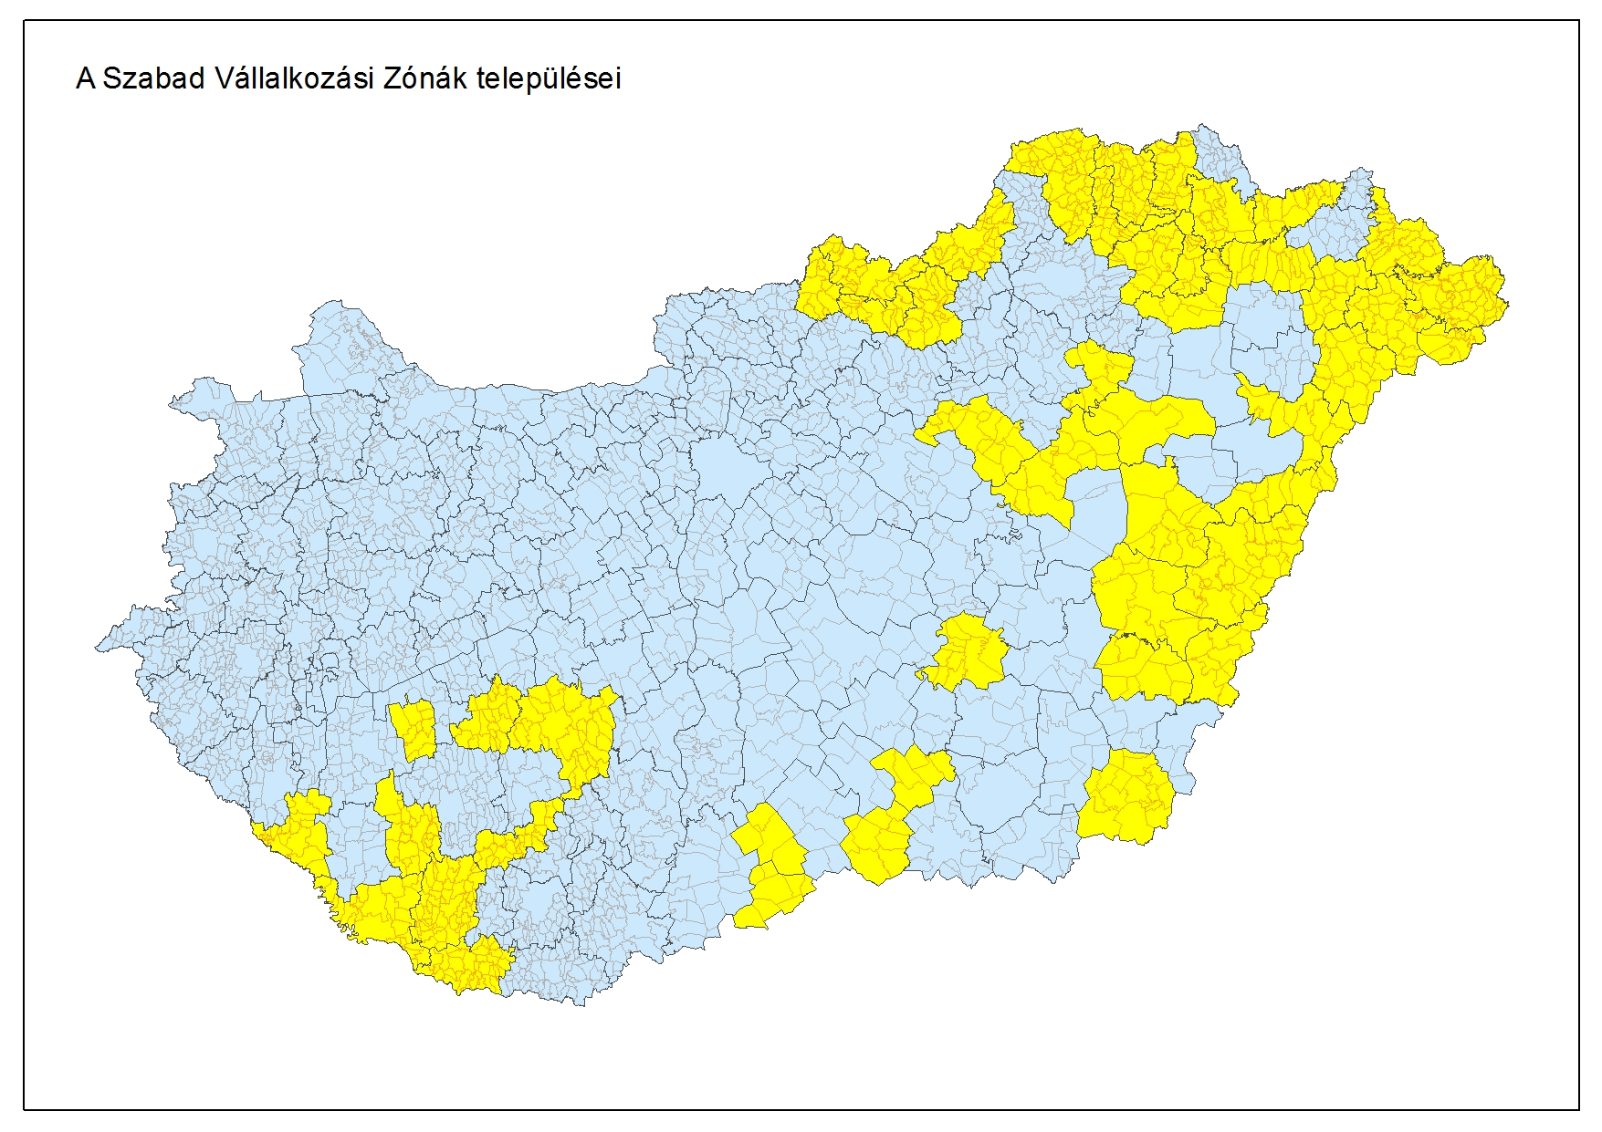

Slide 28
Köszönöm a figyelmet!
Elérhetőség: sandor.czomba@ngm.gov.hu

